Slide 1

TRƯỜNG TIỂU HỌC GIA THỤY
CHÀO MỪNG QUÝ THẤY CÔ VỀ DỰ GIỜ THĂM LỚP
MÔN: TIN HỌC – LỚP 5
GV: Nguyễn Thị Tuyết

Slide 2
Thứ ba, ngày 08 tháng 11 năm 2021
TIN HỌC
BÀI 5: THỰC HÀNH TỔNG HỢP (tiết 1)
Mục tiêu:
Ôn lại toàn bộ các thao tác đã học khi soạn thảo văn bản;
Tìm hiểu một số chức năng khác khi soạn thảo văn bản.

Slide 3
Thứ ba, ngày 08 tháng 11 năm 2021
TIN HỌC
BÀI 5: THỰC HÀNH TỔNG HỢP (tiết 1)
A. HOẠT ĐỘNG THỰC HÀNH
1. Em tự nhận xét mức độ thành thạo của từng công việc ( đánh dấu X vào ô trống thích hợp)

Slide 4
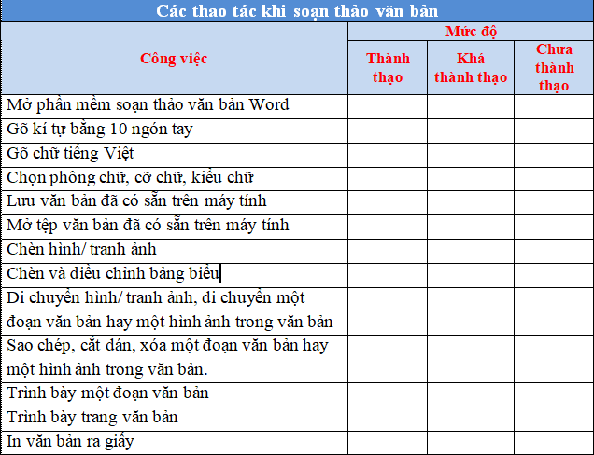

Slide 5
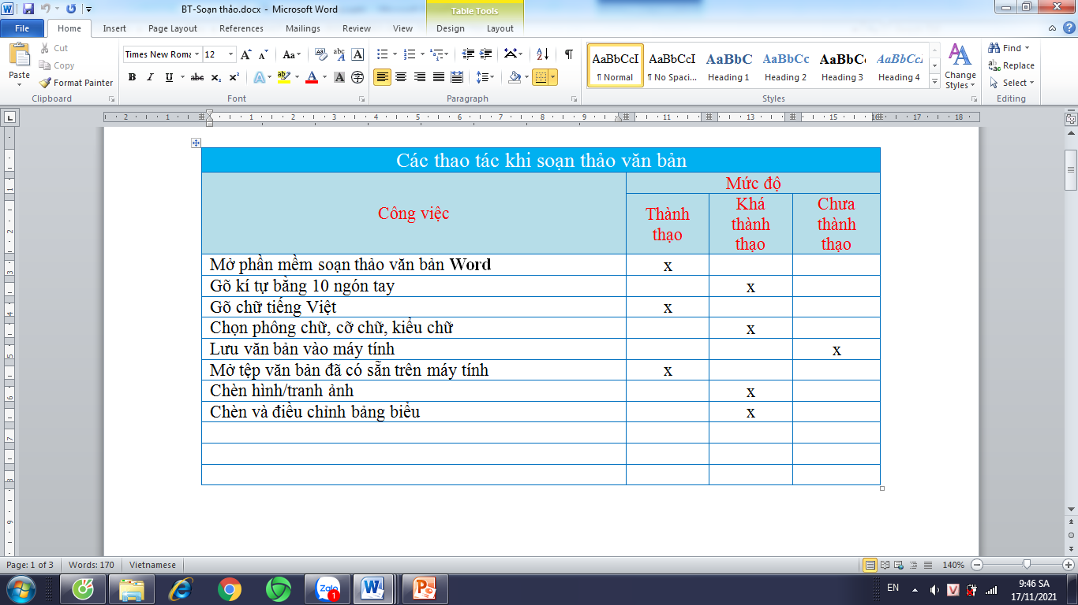
THỰC HÀNH TẠO BẢNG

Slide 6
BÀI 5: THỰC HÀNH TỔNG HỢP
2. Lập bảng thống kê tóm lược những thông tin cơ bản về các thành phố bên dưới theo mẫu sau:
Tên thành phố | Đặc điểm
 | Địa lý | Khí hậu | Kinh tế - Xã hội | Địa danh
Hà Nội
Hải Phòng
Đà Nẵng
Huế
Tp. Hồ Chí Minh

Slide 7
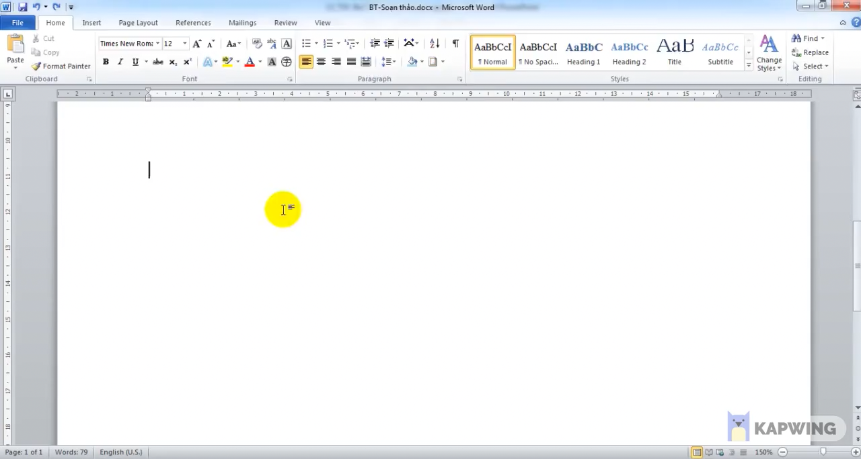
ĐẶC ĐIỂM CÁC TP

Slide 8
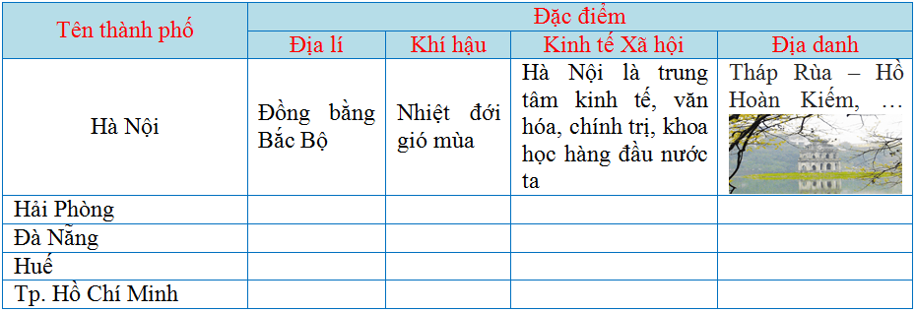
Thứ ba, ngày 08 tháng 11 năm 2021
TIN HỌC
BÀI 5: THỰC HÀNH TỔNG HỢP (tiết 1)

Slide 9
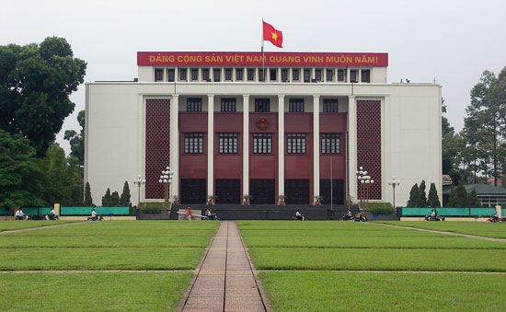
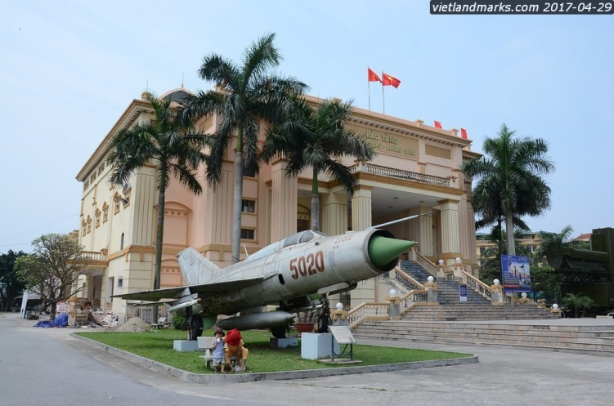
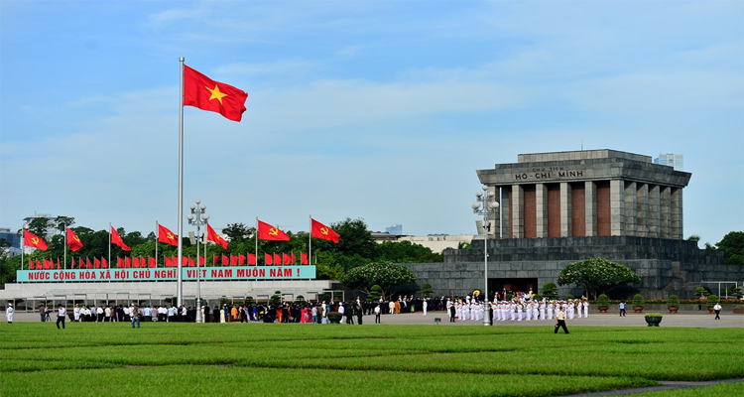

Tên thành phố | Đặc điểm
 | Địa lý | Khí hậu | Kinh tế - Xã hội | Địa danh
Hà Nội
Nhiệt đới gió mùa
Hà Nội là trung tâm chính trị, kinh tế, văn hóa, khoa học hàng đầu của cả nước.
Văn miếu Quốc Tử Giám, Lăng Bác, Hồ Hoàn Kiếm
Đồng bằng Bắc Bộ
Lăng Chủ tịch
Hồ Chí Minh
Hồ Hoàn Kiếm
Văn miếu Quốc Tử Giám
Viện bảo tàng phòng không- không quân
Hội trường Ba Đình

Slide 10

Chúc các con chăm ngoan, học giỏi!
THE END

Slide 11
